Slide 1
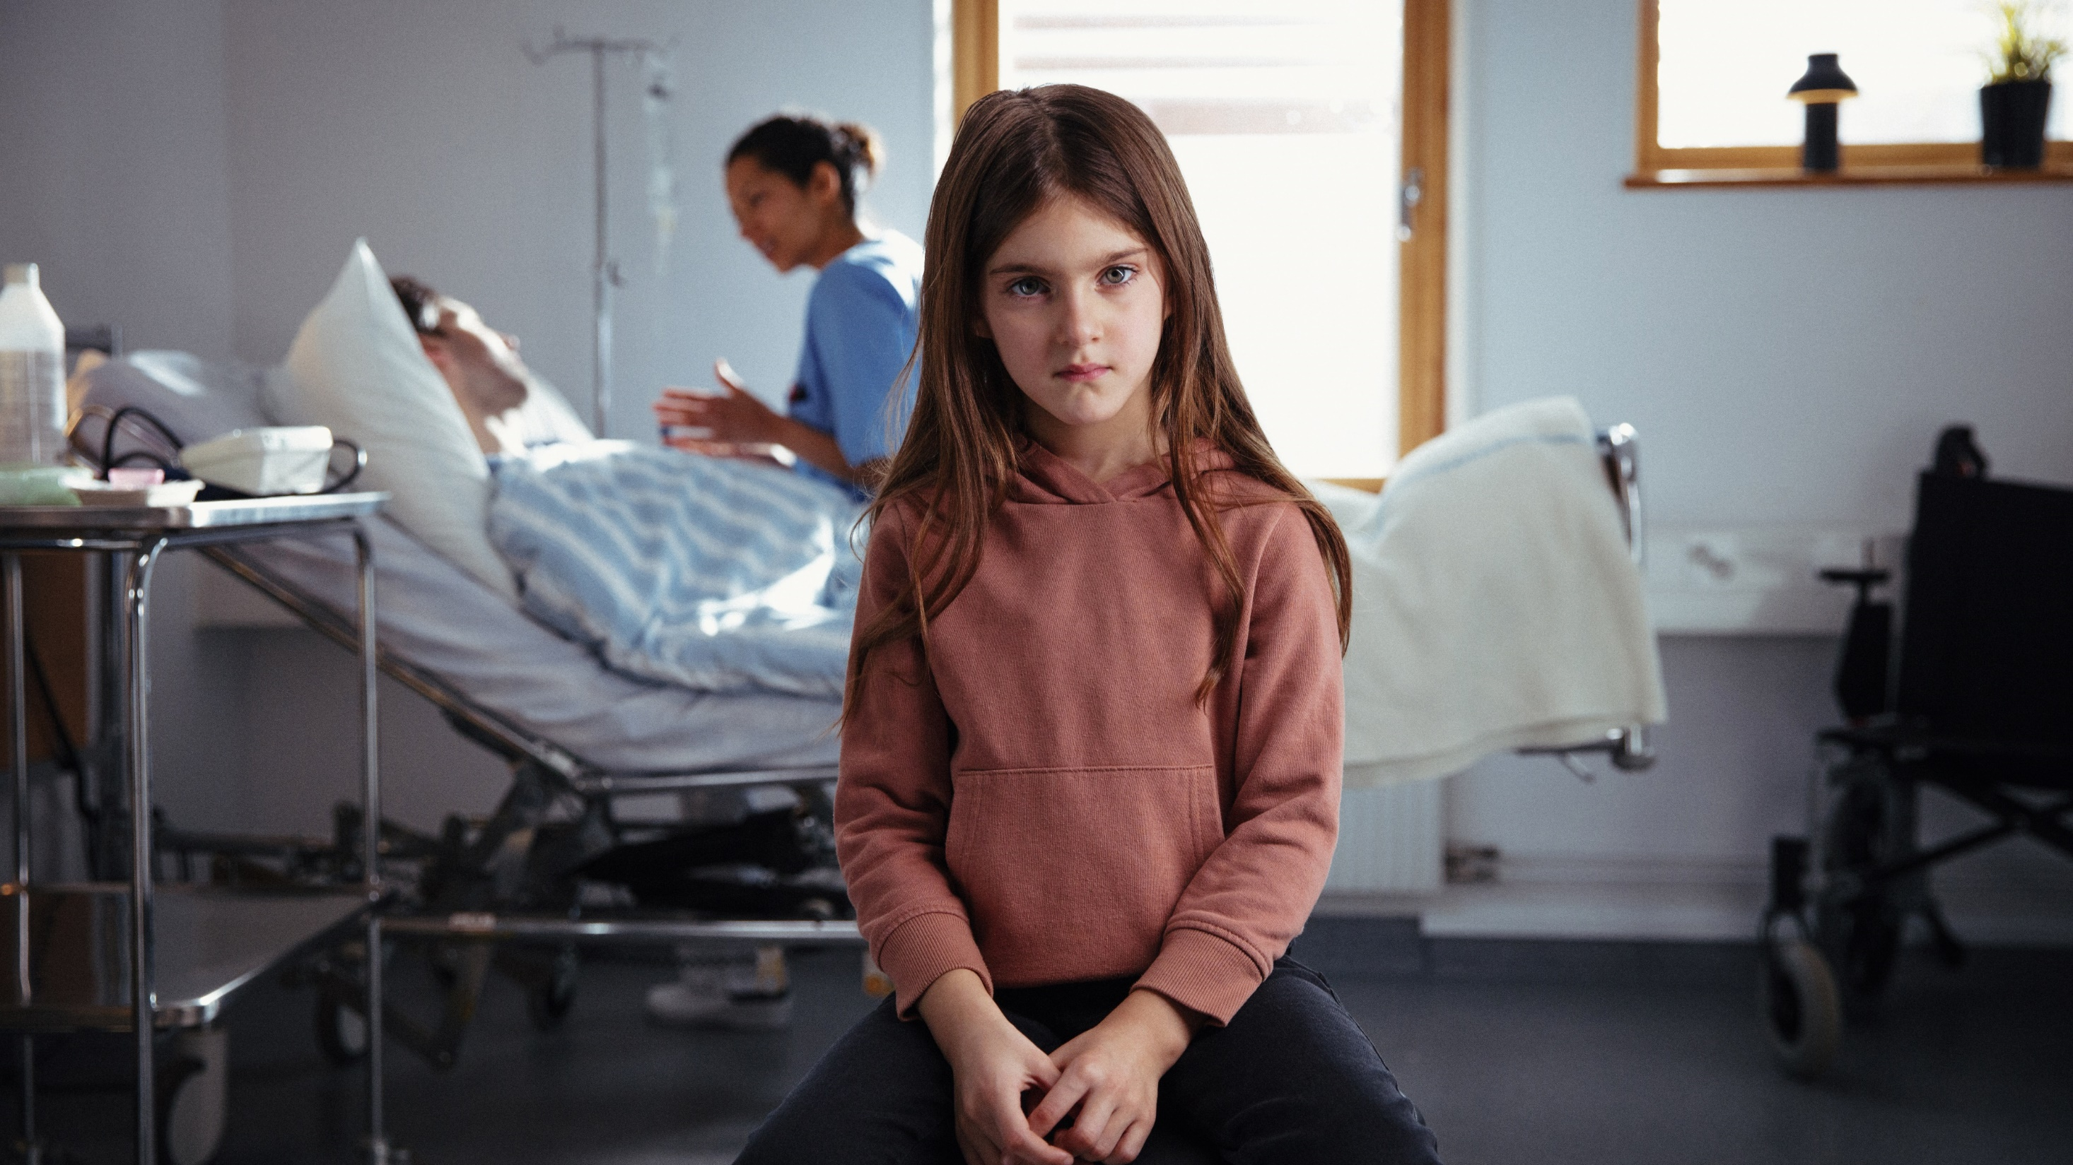

Ser du mig?
Om att uppmärksamma och ge anpassat stöd till barn som anhöriga i hälso- och sjukvården
Material för arbetsgrupper
Socialstyrelsen, mars 2024
Notes:
Till dig som ska leda ett möte om barn som anhöriga
Den här presentationen kan du använda för arbetsgrupper i hälso- och sjukvården. Det tar cirka 20-30 minuter att genomföra, beroende av hur många frågor ni vill jobba med och hur länge. Anpassa efter era behov. Det är era samtal om hur ni jobbar och vad ni vill utveckla, som bör få mest utrymme.
Syftet med presentationen är att:
ge grundläggande kunskaper om barn som anhöriga och hur hälso- och sjukvården kan stödja
uppmuntra dialog och inspirera lärande i arbetsgruppen.
Förslag på tillvägagångssätt:
1. Inför mötet: Be arbetsgruppen att gå in och läsa på webbplatsen ”Ser du mig”.
socialstyrelsen.se/serdumig. Mejla länken till deltagarna, informera om syftet med mötet och att det är en dialog för lärande ni kommer att ha.
2. På mötet: Gå igenom presentationen, använd frågorna för att utforska och utveckla ert arbete. Välj vilka frågor ni vill arbeta med.
3. Avslut: Reflektera över vad ni har läst/fått presenterat och hur ni kan utveckla ert arbete med målgruppen. Dokumentera och följ upp.

Slide 2
När en förälder är sjuk påverkas barnen
Kommer pappa dö?
Vad händer med mamma?
Vem ska ta
hand om mig?
När blir mamma som vanligt igen?
Notes:
Från forskning vet vi att situationer där barn är anhöriga kan innebära att barnen oroar sig. Som barn eller ungdom har man inte de erfarenheter av sjukdomar och svårigheter som vuxna har.
Bilden visar frågor som barn kan ha.
En öppen dialog och möjligheten att dela känslor kan lindra barnets oro. Ibland kan det vara bäst att avvakta med information för att kunna anpassa den. Att ha tillgång till stöd från pålitliga vuxna är också viktigt för barnets välmående.

Slide 3
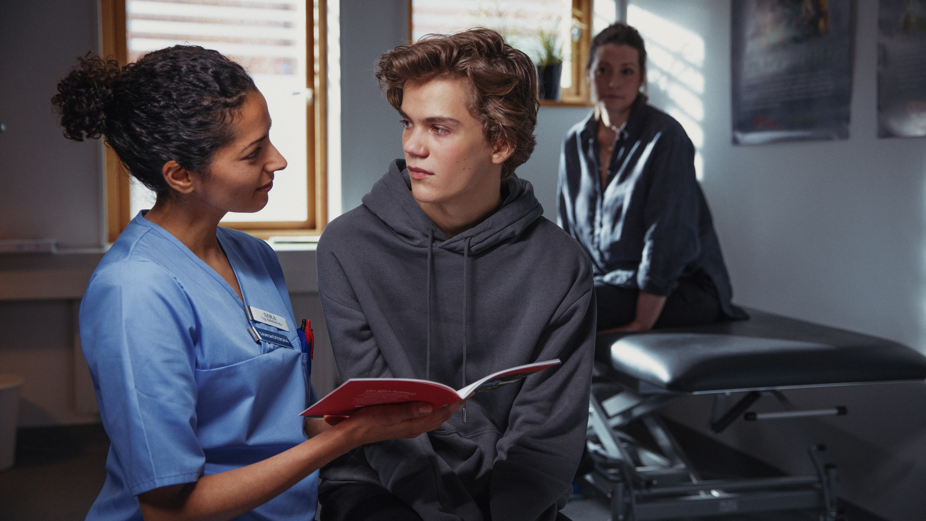
Inget barn ska behöva kämpa ensamt med oro, ansvar och frågor
”
Socialstyrelsen.se/serdumig
Notes:
När en förälder brottas med svårigheter som allvarlig sjukdom, psykisk ohälsa eller missbruk påverkas barnen. Barn ser vad som händer men kan ha svårt att förstå. Men inget barn ska behöva kämpa ensamt med ansvar, oro och frågor.
Barn är beroende av sina föräldrars förmåga att ge trygghet och omsorg. När en förälder har allvarliga svårigheter i sitt liv får det konsekvenser för förmågan att ta hand om sitt barn.
För barn kan det vara skrämmande att föräldern inte längre fungerar som vanligt. Barnen blir ofta osynliga i skuggan av förälderns svårigheter. Situationen kan leda till oro, egen ohälsa och till att barnet får ta orimligt stort ansvar både för sig själv, föräldrar och syskon.
Du som arbetar i hälso- och sjukvården behöver uppmärksamma barnens behov av stöd och kan göra stor skillnad!

Slide 4
Fakta om barn som anhöriga

Slide 5
Barn kan reagera på olika sätt:
Kroppsliga symtom:
huvudvärk
magont
spänningar i kroppen
ökad känslighet för infektioner
olika psykosomatiska besvär
ilska
ledsenhet
sömnsvårigheter
koncentrationssvårigheter.
Svåra upplevelser kopplad till förälderns mående och nedsatta föräldraförmåga.
Skuldkänslor gentemot föräldern.
Skam och hemlighållande.
Orimligt stort ansvarstagande för sig själva, föräldrar, syskon, hushållet.
Notes:
Många barn som är anhöriga känner oro som visar sig som kroppsliga symtom såsom huvudvärk, magont och spänningar i kroppen. Det kan också ge en ökad känslighet för infektioner eller olika psykosomatiska besvär. Oron kan också visa sig genom ilska, ledsenhet, sömnsvårigheter eller koncentrationssvårigheter. Det kan påverka skolarbetet och möjligheten till lek, fritidsaktiviteter och sociala relationer.
Barn hanterar oro på olika sätt.
Vissa barn kommer på olika sätt visa hur de mår, medan andra barn inte visar sina känslor för övriga familjen eller omvärlden. En del barn skäms och försöker dölja helt hur de har det i familjen. Känslorna kan vara överväldigande och man kan vara rädd för vad de står för.
Det är vanligt att barn som anhöriga bär på skuldkänslor gentemot föräldern som är sjuk eller har svårigheter. Det kan handla om tankar om att man borde bry sig mer, borde vara mer ledsen eller att man borde vara hemma och stödja föräldern.
Barn som anhöriga vittnar om att de tvingats bli vuxna i förtid och tidigt behövt ta hand om sig själva. Det är också vanligt att barnen hjälper och tar ansvar både för sina föräldrar, syskon och hushållet. Vissa barn kan bära på minnen av svåra upplevelser kopplade till förälderns sjukdom och nedsatta föräldraförmåga. Dessa barn kan ha symtom på mer allvarliga stressreaktioner.

Slide 6
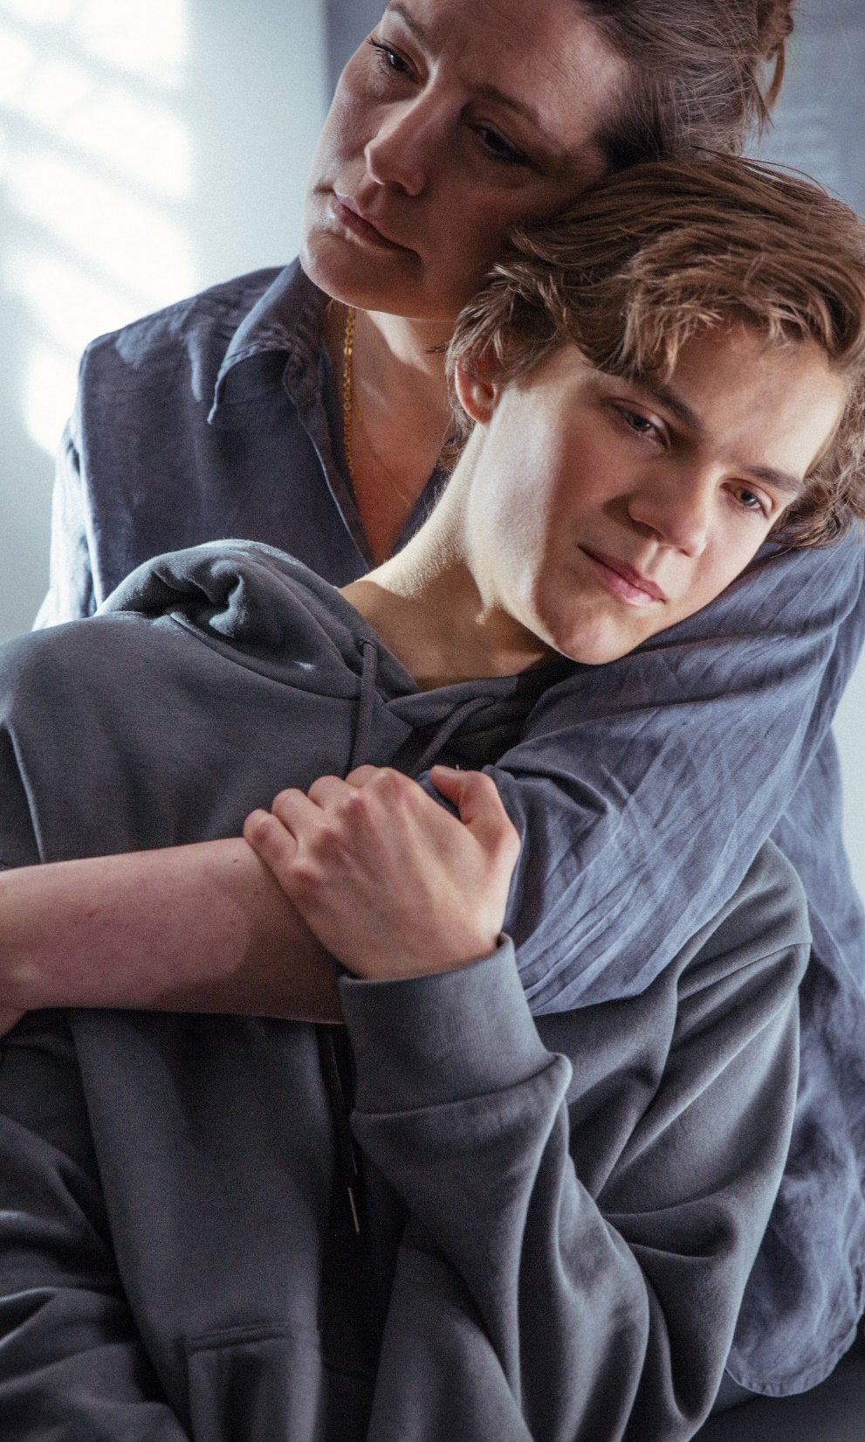
Barn som anhöriga behöver
kunna tala om sin oro och sina upplevelser
kamratnätverk och egna fritidsintressen
välfungerande socialt nätverk
stöd i skolarbetet
vardagsrutiner
trygga relationer i familjen
att föräldrarna får det stöd de behöver.
Notes:
Barn behöver trygga vuxna
Alla barn behöver trygga vuxna som bryr sig om hur de har det och som kan se till att vardagen fungerar. När en förälder är sjuk vänds vardagen upp och ner. Då behöver barnet information om förälderns prognos och behandling och hur om familjens vardag kommer se ut.
Barn behöver också få möjlighet att prata om sina känslor och upplevelser med en vuxen som de litar på och som har beredskap att ta emot barnets känslor. Här är det viktigt att den vuxne kan inge hopp om att det finns lösningar på det som är svårt. Att få fortsatt tillgång till sitt nätverk av viktiga vuxna kan göra stor skillnad för oroliga barn.
Viktigt att behålla vardagsrutiner
När familjer drabbas av sjukdom eller andra svårigheter är det viktigt för barnen att så långt det är möjligt kunna hålla fast vid vardagliga rutiner för exempelvis mat, sömn, skola, fritidsaktiviteter och sociala relationer.
Barn som anhöriga behöver ha fortsatta möjligheter att ha roligt, träffa vänner och delta i fritidsaktiviteter. Det handlar om behovet av att få vara som vanligt, så gott det går. Och om att få vila från jobbiga känslor i det som är tryggt och vant.

Slide 7
Att få information ökar trygghet
Barn behöver få svar på sina frågor.
Vuxnas ansvar att stödja barn att kunna hantera sin situation.
Individuell bedömning utifrån barnets bästa.
Samråd med föräldrarna, resonera hur hela familjen kan få stöd.
Hjälp familjer till en öppen dialog om det som är svårt.
Notes:
En viktig skyddsfaktor när en förälder drabbats av sjukdom eller andra svårigheter är att barn får information och svar på sina frågor. Det är värdefullt för både barn och ungdomar att få förklaringar om förälderns tillstånd, även om det smärtar och oroar. Om barnet inte får information finns risk för missuppfattningar och fantasier. Vuxna har ett ansvar att ge barnen en chans att förstå sin situation och förbereda sig på hur vardagen kan komma att förändras.
Exakt vilken information ett barn behöver, hur och när den ska förmedlas och av vem behöver avgöras för varje enskild person. Här är det bedömningen av vad som är barnets bästa som styr. Dessa överväganden behöver du som arbetar i vården göra i samråd med barnets föräldrar. Ibland kan det uppstå situationer då sekretessbestämmelser och tystnadsplikt hindrar personal från att informera barn om frågor som rör föräldern.
Dessa situationer behöver hanteras med omsorg om hela familjen. Personal kan behöva resonera med föräldrarna för att hitta sätt att stärka både barn och föräldrar. En öppen dialog om det som är svårt kan vara känslomässigt avlastande för både barn och föräldrar. Här kan du göra stor skillnad.

Slide 8
Hälso- och sjukvårdens ansvar
2

Slide 9
Hälso- och sjukvården har ett lagstadgat ansvar
Hälso- och sjukvården har särskilda skyldigheter att beakta barns behov av information råd och stöd när förälder är patient.
(5 kap. 7 § HSL och 6 kap. 5 § PSL)
Vårdgivaren ska ha processer och rutiner för hur verksamheten kan uppfylla kravet på att vissa barns behov av information, råd och stöd särskilt ska beaktas.
(SOSFS 2011:9) om ledningssystem
för systematiskt kvalitetsarbete
Notes:
Det är varje barns rättighet att bli uppmärksammad och få det stöd och den hjälp som hon eller han är i behov av, när en förälder är patient.
Bestämmelsen i hälso- och sjukvårdslagen gäller när den vuxne har följande svårigheter:
Allvarlig fysisk sjukdom eller skada.
Psykisk störning eller psykisk funktionsnedsättning.
Missbruk av alkohol, något annat beroendeframkallande medel eller spel om pengar.
Utsätter eller har utsatt barnet eller en närstående till barnet för våld eller andra övergrepp.
Att barnets förälder eller annan vuxen som barnet varaktigt bor med oväntat avlider.
Barnkonventionen gäller som lag i Sverige och tydliggör att barn är egna individer med egna rättigheter. Detta ställer krav på att vårdgivare har tillräcklig kunskap om barns rättigheter och hur dessa ska omsättas i verksamheten utifrån uppdrag. Det innebär också att barns rättigheter ska få ett större genomslag vid bedömningar, ärenden och beslut som berör barn och unga.
Vårdgivaren ansvarar för att det finns stödstrukturer i form av processer och rutiner för att uppmärksamma barn som anhöriga, och tillgodose deras behov av information, råd och stöd. Här kan vårdgivaren tydliggöra vad som menas med att ta hänsyn till barnets behov av information, råd och stöd samt vad det kan innebära. Det kan också behöva göras anpassningar till olika verksamheter. I arbetet med processerna och rutinerna behöver vårdgivaren ta hänsyn till Socialstyrelsens föreskrifter och allmänna råd om ledningssystem för systematiskt kvalitetsarbete.

Slide 10

Uppmärksamma, informera, ge råd och stöd
Uppmärksamma och synliggöra behov.
Samtal med patienten om föräldraskapet och hur barnen påverkas av förälderns sjukdom.
Bedöm vilket behov barnet har.
Notes:
Uppmärksamma, informera, ge råd och stöd
Du som arbetar i vården har ett ansvar att uppmärksamma barn till vuxna som har allvarliga svårigheter och ta hänsyn till deras behov av information, råd och stöd. Det är varje barns rättighet att bli uppmärksammat och få det stöd och den hjälp som han eller hon behöver
Uppmärksamma och synliggöra barns behov
All hälso- och sjukvårdspersonal har ansvar att uppmärksamma barn som anhöriga när föräldern har vissa svårigheter.
Genom att återkommande prata med patienten om föräldraskapet, hur barnen påverkas och vad barn behöver bidrar du till att synliggöra behoven hos barn som anhöriga. Därefter behöver du göra en bedömning av varje barns behov av information, råd och stöd och agera utifrån det.
Varje barn och situation är unik och som vårdpersonal behöver du bedöma vilket behov av information, råd och stöd som barnet har. Bedömningarna utgår ifrån vad som blir bäst för barnet. Här vägs omständigheterna kring barnet och familjen in, liksom barnets egna förutsättningar, såsom mognad och ålder.

Slide 11
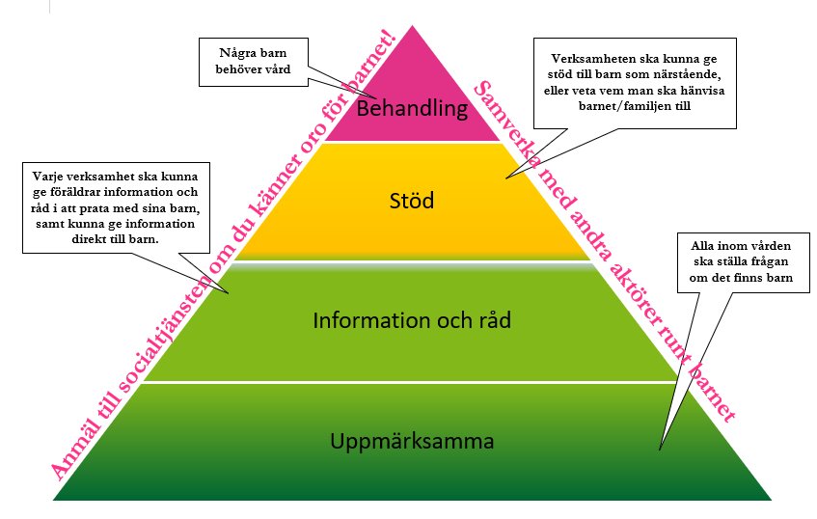
Region Kronobergs rutin för barn som närstående

Slide 12
Region Kronobergs rutin för barn som närstående
Ställ frågan: Finns det minderåriga barn som varaktigt bor tillsammans
med dig eller som finns i din närhet? Vilken ålder har i så fall barnet?
Är barnet informerat om ditt nuvarande sjukdomstillstånd?
Dokumentera: Ange i Cosmic att du har frågat och vad som framkommit
under samtalet: Här ska barnets födelseår och namn finnas med.
Ge information och råd: Respektive verksamhet ska kunna ge
föräldrar information, råd och stöd kring att prata med sina barn samt
kunna ge information och råd direkt till barn.
Ge stöd: Verksamheten ska kunna ge stöd till barn som närstående,
eller veta vem man ska hänvisa till.
Anmälningsskyldighet: Du ska alltid göra en orosanmälan till
socialtjänsten vid misstanke om att ett barn far illa.
Notes:
Information om barn som närstående finns på vårdgivarwebben. Om det rör barn som har bevittnat våld hänvisar vi dem till Familjefrid Kronoberg för stöd.
Anmälningsskyldighet: Det behöver inte betyda att det finns en misstanke om att någon förgriper sig på eller misshandlar barnet. Det räcker att det uppmärksammas att de vuxna inte är förmögna i den rådande situationen att ta hand om barnet. Socialtjänsten kan då bevilja insatser för att underlätta för familjen.

Slide 13
Säkra stödet till barn som anhöriga
3

Slide 14
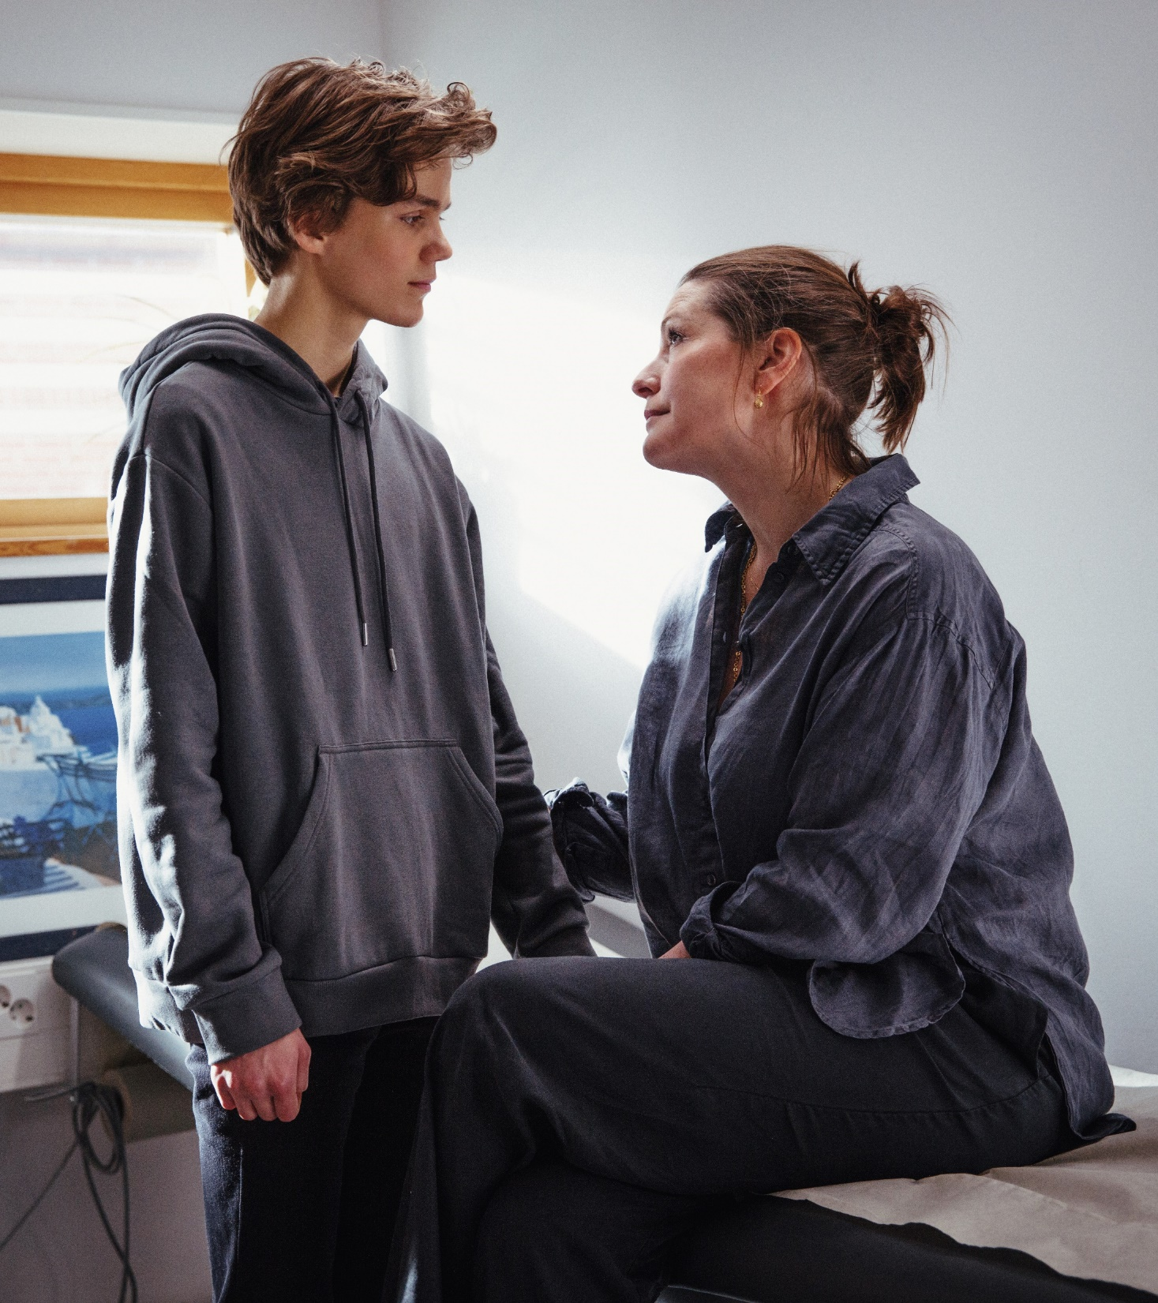
Uppmärksamma barn i behov av information, råd och stöd
Prata återkommande med patienten om barnen och föräldraskapet.
Stödja föräldern att möta sitt barn i en svår situation.
En möjlighet att tidigt fånga upp barn och familjer.
Notes:
Du som arbetar i hälso- och sjukvården har ett ansvar att ta hänsyn barnets behov av information, råd och stöd även om barnet själv inte är patient.
Genom att i mötet med patienten återkommande prata om barnen och föräldraskapet kan du bidra till att synliggöra barnens behov. Då kan föräldern också motiveras till att bli mer uppmärksam på och möta sitt barns behov. Här finns stora möjligheter att tidigt fånga upp barn och familjer i behov av tidiga insatser. Det är ett sätt att främja hälsa och god utveckling för anhöriga barn.
I patientmötet kan anhöriga barns behov av information, råd och stöd uppmärksammas exempelvis genom att
fråga om de finns barn i hemmet
prata om föräldraskapet och vad barn behöver för att vara trygga och må bra
prata med patienten om hur barnen har det och hur de påverkas
ta reda på om barnet idag får några vårdinsatser från vården eller annan utanför vården
ställa frågor för att upptäcka våld i nära relation.

Slide 15

Att stärka skyddsfaktorer kan handla om att
få prata om svårigheterna i familjen
få information och svar på sina frågor
få stöd i skolarbetet
få stöd att hitta egna strategier för att hantera stress och oro
ha kamrater och fritidsintressen.
Notes:
Forskning visar att barn som anhöriga har en ökad risk för att utveckla egen psykisk och fysisk ohälsa i vuxen ålder.
Hur varje enskilt barn påverkas beror på samspelet mellan individuella risk- och skyddsfaktorer.

Slide 16
Stöd och behandling
Om föräldraskapet och hur familjen kan hantera en kris.
Råd om hur man kan informera förskola och skola om det som händer och om barnets reaktioner.
Specialiserade insatser behövs ibland.
Stöd kan finnas inom hälso- och sjukvården, kommunen, civilsamhällesorganisationer.
Notes:
Stöd och behandling
Genom att återkommande prata om föräldraskapet och hur de vuxna kan se barnens behov bidrar du till att förbättra barnets livssituation. Det kan handla om att ge handfasta råd om föräldraskapet och hur familjen kan hantera en kris som uppstått. Det kan också handla om hur man kan informera förskola och skola om det som händer och om barnets reaktioner.
Detta kan många gånger vara tillräckliga insatser. Men ibland finns behov av mer specialiserade insatser för att tillgodose barnets behov. Insatserna kan finnas inom hälso- och sjukvården eller ges av andra aktörer, såsom socialtjänsten, kommunen eller frivilligorganisationer. Stödet behöver riktas till både barn och föräldrar. Det kan handla om att på olika sätt stärka föräldraförmågan, lotsa föräldrar till insatser för egen del eller ge avlastning genom till exempel praktiskt stöd.
Varje barn, förälder och situation är unik. Vilket behov det enskilda barnet och familjen har bedömer du som vårdpersonal. Vissa barn kan behöva särskild behandling eller specialiserade vårdinsatser för att bearbeta exempelvis svåra upplevelser, stark oro och rädsla.
Din uppgift är att då se till att familjen kommer vidare till annat stöd än det du kan ge. Familjer kan behöva stöd från flera aktörer. Din viktiga roll kan då vara att representera hälso- och sjukvårdens insatser i ett samlat stöd till familjen.

Slide 17
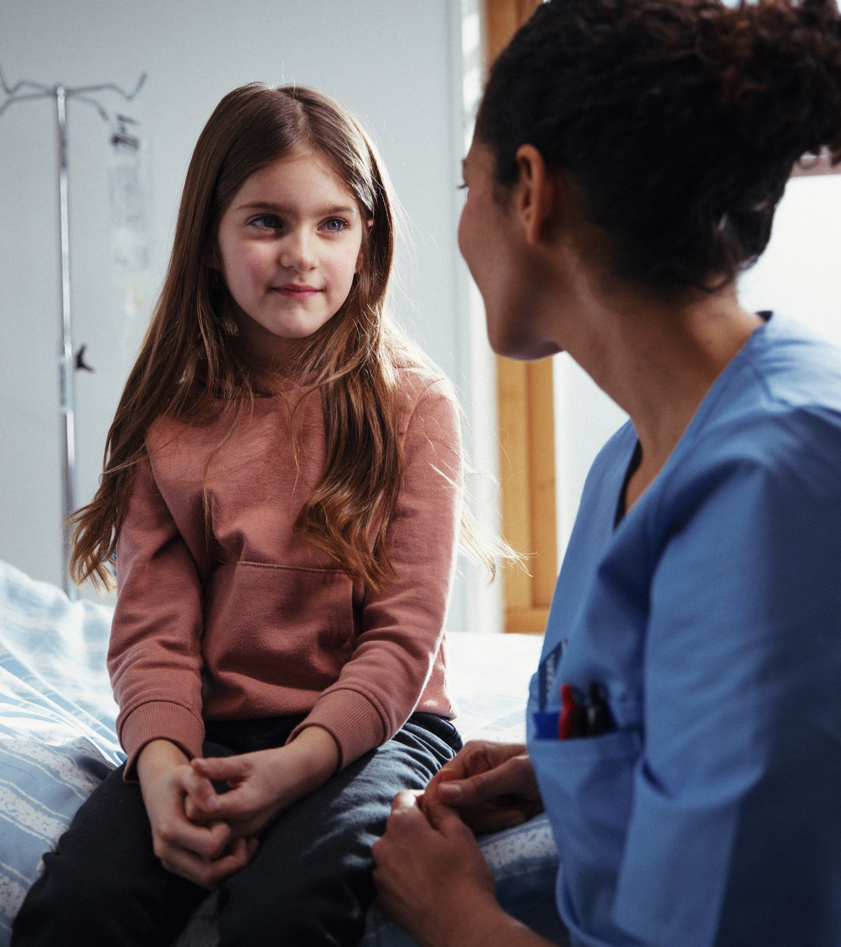
Information kan göra skillnad
Alla kan prata med barn!
Behovet kan se olika ut.
Föräldrar kan behöva stöd att samtala med sina barn.
Notes:
Information och råd
Många barn som anhöriga bär på oro för vad som ska hända med föräldern och hur det kommer att påverka dem. De kan behöva information om vad händer i familjen. Behovet av information kan se olika ut för olika barn beroende på deras situation, ålder och mognad. Behoven kan också variera över tid.
Föräldrar kan ofta själva ge information till barnen och svara på frågor om sitt tillstånd. Du kan behöva stötta din patient hur han eller hon på ett bra sätt kan informera barnet om vad som händer och kommer att hända framöver. Du kan också behöva stötta föräldrar i hur de kan svara på barnets frågor.
Ibland kan du som vårdpersonal vara mest lämplig att ge informationen tillsammans med föräldern. Ett sätt att ge information kan vara att visa anhöriga runt på vårdavdelningen och träffa personalen som vårdar den närstående föräldern.
Information kan bidra till att barnet får ökad förståelse för:
mer om vad som händer,
egna och andra anhörigas reaktioner,
hur familjen kommer påverkas,
vilken hjälp föräldern kommer att få eller vilken hjälp som familjen kan få.
Att barnet får information kan göra skillnad genom att ge trygghet och lindra en del av barnets oro. Genom att väcka hopp om att svårigheter går att lösa bidrar du till att barnets välmående.

Slide 18
Frågor för arbetsgruppen om barn som anhöriga
Dialog om utveckling
Syfte med dialogerna är att utforska hur ni kan utveckla ert arbete för att stärka stödet till barn som är anhöriga till vuxna patienter.

Slide 19
Förslag på process
Välj vilken eller vilka frågor som är relevanta för er.
Inled med att var och en tänker själv en stund. (2 min)
Diskutera era tankar två och två (4 min)
Dela något från varje par i stor grupp (2min/par)
Dokumentera

Slide 20
Samtal med patienten om föräldraskapet
Vilka erfarenheter finns
i arbetsgruppen av att samtala med patienter om föräldraskapet?
Vad kan vara svårt?
Vad kan vara hjälpsamt?
Fråga 1

Slide 21
Samtal med barnet
Vilka erfarenheter finns
i arbetsgruppen av att ge information, råd eller stöd till patientens barn?
Vad kan vara svårt?
Vad kan vara hjälpsamt?
Fråga 2

Slide 22
Samverkan med andra
Vilka andra samhällsaktörer kan ge stöd till de familjer ni kommer
i kontakt med?
Hur hjälper ni familjer till kontakt med dessa?
Vilken samverkan kan ni behöva utveckla?
Fråga 3

Slide 23
Utveckla ert arbete
Vad kan ni behöva utveckla i ert arbete för att ännu bättre uppmärksamma och stödja barn som anhöriga?
Vad kan ni börja med?
Vem ansvarar?
När följer ni upp och tar nästa steg?
Fråga 4

Slide 24
Kunskap om barn som anhörigas behov
Vilken ny kunskap, nya insikter eller nya tankar har du fått?
Vilken ny kunskap kan du tillämpa i mötet med patienter som är föräldrar och deras barn?
Vad skulle du behöva för att du ska vara ännu bättre rustad för detta arbete?
Fråga 5

Slide 25

Tack!
Läs mer på socialstyrelsen.se/serdumig

